Slide 1
Etică academică: Codul de etică al U.B.
Plan
Structura Codului de etică și deontologie al Universității din București
Valorile Universității din București

Slide 2
Etică academică: Codul de etică al U.B.
Structura codului
Preambul
Titluri
Secțiuni
Articole
Alineate

Slide 3
Etică academică: Codul de etică al U.B.
Structura codului
Preambul
Titlul I: Norme privind respectarea eticii și a integrității universitare
Titlul II: Comisia de etică
Titlul III: Sancțiuni privind nerespectarea eticii și a integrității universitare
Titlul IV: Dispoziții finale

Slide 4
Etică academică: Codul de etică al U.B.
Preambul
Cui îi este adresat codul?
studenților
profesorilor
cercetătorilor
personalului administrativ

Slide 5
Etică academică: Codul de etică al U.B.
Preambul
Ce funcție are codul?
„[...] el [i.e. codul] trebuie respectat atât în litera lui, cât și în spiritul său.“ (U.B. 2020, 3)
„Prezentul cod se aplică și se interpretează în spiritul echității, al bunei credințe și al solidarității academice.“ (U.B. 2020, 3)
normativitate

Slide 6
Etică academică: Codul de etică al U.B.
I. Norme privind respectarea eticii și a integrității universitare
Secțiunea I: Autonomie
Secțiunea a II-a: Libertatea
Secțiunea a III-a: Responsabilitatea
Secțiunea a IV-a: Corectitudinea
Secțiunea a V-a: Integritatea

Slide 7
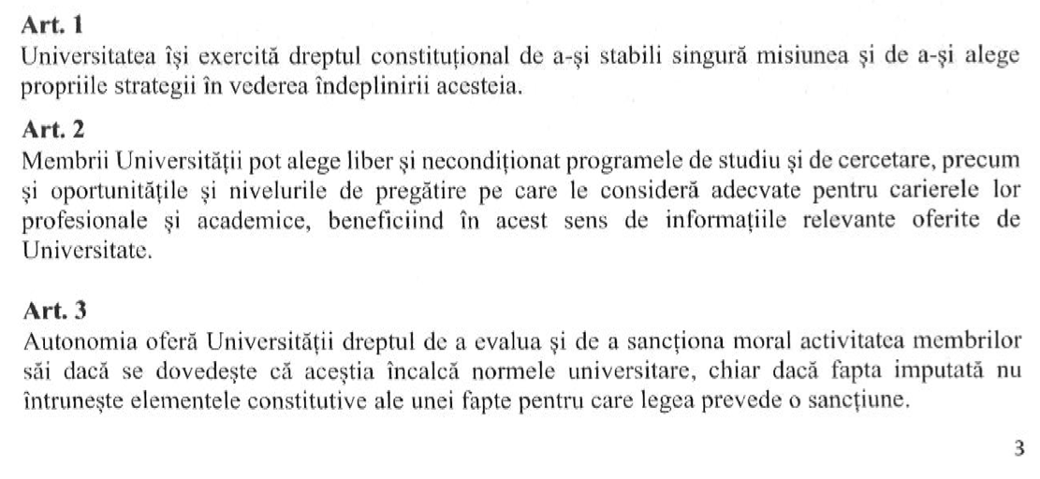
Etică academică: Codul de etică al U.B.
I.I. Autonomia

Slide 8
Etică academică: Codul de etică al U.B.
I.II. Libertatea
„Art. 4
Libertatea oferă Universității independență, din punct de vedere moral și științific, față de orice influență politică, economică sau religioasă. [...]
Art. 7
Membrii Universității își pot exprima liber punctele de vedere personale în spațiul public. În lipsa unui mandat acordat în acest sens de Universitate, acestea nu vor angaja în vreun fel răspunderea Universității.“ (U.B. 2020, 4)
diferența dintre libertate și autonomie

Slide 9
Etică academică: Codul de etică al U.B.
I.II. Libertatea
„Art. 8
Universitatea protejează dreptul la confidențialitate al membrilor săi în toate chestiunile ce țin de sfera lor privată [...].
Art. 9
Convingerile ideologice, politice și religioase ale membrilor Universității țin de sfera privată a acestora și nu pot fi impuse altor membri.“ (U.B. 2020, 4)
sfera privată

Slide 10
Etică academică: Codul de etică al U.B.
I.III. Responsabilitatea
„(1) Responsabilitatea obligă membrii comunității academice la un comportament care exclude, atât offline cât și online, formularea în scris sau pe cale verbală de opinii tendențioase, folosirea unui limbaj vulgar, ofensator, ireverențios, precum și hărțuirea, amenințarea, umilirea, intimidarea, bullying-ul, atacul la persoană, dezinformarea, calomnia sau denigrarea Universității din București, a facultăților, a unor persoane din propria instituție, a studenților sau a comunității academice în ansamblul ei.
(2) În mod specific, sunt interzise următoarele:
Insulta verbală sau scrisă;
Abuzul de putere;
Hărțuirea, înțeleasă drept comportament degradant, intimidant sau umilitor prin care este afectată capacitatea unei persoane de a-și desfășura în mod firesc activitățile profesionale și de studiu sau de a-și exercita drepturile, indiferent ele formele în care s-ar putea manifesta acesta (precum hărțuirea sexuală, șicanarea sistematică și altele asemenea);
Discriminarea, înțeleasă ca orice deosebire, excludere, restricție sau preferință, pe bază de rasă, naționalitate, etnie, limbă, religie, categoric socială, convingeri, sex, orientare sexuală, vârstă, handicap, boală de orice fel, apartenență la o categorie defavorizată, precum și orice alt criteriu care are ca scop sau efect restrângerea, înlăturarea recunoașterii, folosinței sau exercitării, în condiții de egalitate, a drepturilor omului.“ (U.B. 2020, 4-5)
cf. art. 10 cu art. 7 și art. 16

Slide 11
Etică academică: Codul de etică al U.B.
I.III. Responsabilitatea
cf. art. 10 cu art. 7 și art. 16
Art. 16
Corpul profesoral și de cercetare, corpul studențesc și corpul administrativ trebuie să respecte normele etice impuse de statutul lor în Universitate, precum și pe cele privind propria profesie, atât în cadrul Universității, cât și în domeniul public, online și offline [...]“

Slide 12
Etică academică: Codul de etică al U.B.
I.III. Responsabilitatea
„[...]
Corpul profesoral și de cercetare este răspunzător de realizarea unei bune activități didactice și de cercetare, prin respectarea eticii în aplicarea normelor, a procedurilor și a regulilor profesionale, dar și prin manifestarea unui comportament demn în interiorul, dar și în afara universității. [...] Trebuie:
Să pună de acord fișa disciplinei și bibliografia cu standardele etice și de integritate. În mod specific, nu se va substitui conținutul științific [...]
Să nu producă sau să difuzeze informații nefundamentate științific;
Să nu exprime, prin comportamentul și activitatea lor din spațiul academic, opinii de tip ideologic, religios sau politic, incompatibile cu standardele de etică și integritate academică
Să nu manifeste un comportament discriminatoriu;
Să nu pretindă sau să accepte favoruri, sub orice formă, inclusiv de natură sexuală; [...].“ (U.B. 2020, pp. 5-6)
cf. art. 10 cu art. 7 și art. 16

Slide 13
Etică academică: Codul de etică al U.B.
I.III. Responsabilitatea
„[...]
Corpul studențesc este răspunzător de realizarea unei bune activități didactice și de cercetare, prin respectarea eticii în aplicarea normelor, a procedurilor și a regulilor profesionale, dar și prin manifestarea unui comportament demn în interiorul, dar și în afara universității. [...] Trebuie:
În procesul de învățare, să respecte normele etice;
Să manifeste un comportament demn în raport cu colegii, profesorii, personalul administrativ din Universitate, precum și în raport cu persoanele din afara Universității.
Să nu exprime, prin comportamentul și activitatea lor din spațiul academic, opinii de tip ideologic, religios sau politic, incompatibile cu standardele de etică și integritate academică
Să nu manifeste un comportament discriminatoriu;
Să nu pretindă sau să accepte favoruri, sub orice formă, inclusiv de natură sexuală; [...].“ (U.B. 2020, p. 6)
cf. art. 10 cu art. 7 și art. 16

Slide 14
Etică academică: Codul de etică al U.B.
I.III. Responsabilitatea
„[...]
Corpul administrativ este răspunzător de realizarea unei bune activități didactice și de cercetare, prin respectarea eticii în aplicarea normelor, a procedurilor și a regulilor profesionale, dar și prin manifestarea unui comportament demn în interiorul, dar și în afara universității. [...] Trebuie:
Să nu manifeste un comportament lipsit de respect în raport cu studenții și corpul profesoral, precum și în raport cu persoanele din afara Universității.
Să nu exprime, prin comportamentul și activitatea lor din spațiul academic, opinii de tip ideologic, religios sau politic, incompatibile cu standardele de etică și integritate academică;
Să nu pretindă sau să accepte favoruri, sub orice formă, inclusiv de natură sexuală; [...].“ (U.B. 2020, p. 6)
cf. art. 10 cu art. 7 și art. 16

Slide 15
Etică academică: Codul de etică al U.B.
I.IV. Corectitudinea
Evaluare
Drepturi de proprietate intelectuală și de autor
Fraudă academică
Plagiat

Slide 16
Etică academică: Codul de etică al U.B.
I.V. Integritatea
Art. 26
„Cultura Integrității în Universitate se afirmă și se dezvoltă în rândul membrilor săi prin atitudini și comportamente bazate pe cinste, încredere și respect, atât în actul învățării și cercetării, cât și în cel de serviciu public. Membrilor comunității universitare le sunt interzise comportamente care lezează demnitatea și cariera profesională și științifică a colegilor și colegelor.“ (U.B. 2020, 9)
Conflict de interese și incompatibilitate

Slide 17
Etică academică: Codul de etică al U.B.
Sesizări
Ordinea în care se fac sesizările:
Departament/ direcție/ școală doctorală
Facultate
Ombudsman
Comisia de Etică a Universității

Slide 18
Etică academică: Codul de etică al U.B.
Bibliografie
Socaciu, E., Vică, C., Mihailov, E., Gibea, T., Mureșan, V., Constantinescu, M. 2018. Etică și integritate academică. București: Editura Universității din București.
U.B. 2020. Codul de etică și deontologie al Universității din București. Accesat ultima oară la data de 12/01/2022, la adresa https://unibuc.ro/wp-content/uploads/2021/01/CODUL-DE-ETICA-SI-DEONTOLOGIE-AL-UNIVERSITATII-DIN-BUCURESTI-2020-1.pdf).

